Slide 1
Structuri de date și algoritmi Algoritmi de sortare
Lect. Dr. Ing. Cristian Chilipirea – cristian.chilipirea@mta.ro

Slide 3
De ce discutăm de sortări?
În practică o să folosim în majoritatea cazurilor algoritmi de sortare gata implementați.
Aceștia se găsesc în majoritatea libajelor/librăriilor standard.
Problema sortării și corectitudinea rezultatului sunt ușor de înțeles și verificat.
Este o problemă foarte bine studiată și cunoscută. (Knuth – TAoCP vol:3 Searching and Sorting – 800 pages - 1973)
Sunt multe metode/mulți algoritmi cunoscuți care rezolvă problema.
Ne ajută să gândim o problemă în multe feluri

Slide 4
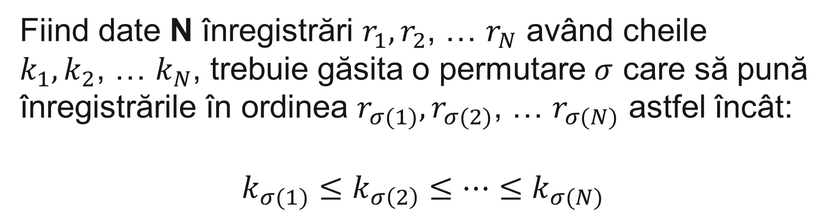
Ce este o sortare?
Fiind date N înregistrări $r_{1},r_{2}$, … $r_{N}$ având cheile
$k_{1},k_{2}$, … $k_{N}$, trebuie găsita o permutare $σ$ care să pună
înregistrările în ordinea $r_{σ(1)},r_{σ(2)}$, … $r_{σ(N)}$ astfel încât:
$$k_{σ(1)}≤k_{σ\left(2\right)}≤…≤k_{σ(N)}$$

Slide 6
Bubble sort
Dacă două elemente consecutive NU sunt în ordinea cerută se interschimbă.
După aplicarea acestei reguli o dată pentru toate elementele (o parcurgere) cel mai mic/mare element ajunge pe ultima poziție.
Se poate repeta până ce vectorul este sortat.
Garantat în N pași este sortat.

Slide 7
Bubble sort
9
6
9
4
2
7
6
5
6
1
6
9
9
4
2
7
6
5
6
1
6
9
9
4
2
7
6
5
6
1
6
9
4
9
2
7
6
5
6
1
6
9
4
2
9
7
6
5
6
1

Slide 8
Bubble sort
6
9
4
2
7
9
6
5
6
1
6
9
4
2
7
6
9
5
6
1
6
9
4
2
7
6
5
9
6
1
6
9
4
2
7
6
5
6
9
1
6
9
4
2
7
6
5
6
1
9

Slide 9
Bubble sort
6
9
4
2
7
6
5
6
1
9
6
4
9
2
7
6
5
6
1
9
6
4
2
9
7
6
5
6
1
9
6
4
2
7
9
6
5
6
1
9
6
4
2
7
6
9
5
6
1
9

Slide 10
Bubble sort
6
4
2
7
6
5
9
6
1
9
6
4
2
7
6
5
6
9
1
9
6
4
2
7
6
5
6
1
9
9
6
4
2
7
6
5
6
1
9
9
4
6
2
7
6
5
6
1
9
9

Slide 11
Bubble sort
4
2
6
7
6
5
6
1
9
9
4
2
6
7
6
5
6
1
9
9
4
2
6
6
7
5
6
1
9
9
4
2
6
6
5
7
6
1
9
9
4
2
6
6
5
6
7
1
9
9

Slide 12
Bubble sort
4
2
6
6
5
6
1
7
9
9
4
2
6
6
5
6
1
7
9
9
4
2
6
6
5
6
1
7
9
9
2
4
6
6
5
6
1
7
9
9
……….

Slide 13
Complexitate?

Slide 14

Complexitate?
$$O(N^{2})$$

Slide 16
Selection Sort
Se caută cel mai mic element.
Se aduce pe prima poziție.
Se caută următorul cel mai mic element.
...

Slide 17
Selection Sort
9
6
9
4
2
7
6
5
6
1
1
6
9
4
2
7
6
5
6
9
1
2
9
4
6
7
6
5
6
9
1
2
4
9
6
7
6
5
6
9
1
2
4
5
6
7
6
9
6
9

Slide 18
Selection Sort
1
2
4
5
6
7
6
9
6
9
1
2
4
5
6
6
7
9
6
9
1
2
4
5
6
6
6
9
7
9
1
2
4
5
6
6
6
7
9
9
1
2
4
5
6
6
6
7
9
9

Slide 19
Complexitate?
$$O(N^{2})$$

Slide 21
Count Sort / Rank Sort
Câte elemente sunt mai mici decât un anumit element?
Aceea este poziția elementului în vectorul sortat.

Slide 22
Count Sort / Rank Sort
9
4
2
7
6
5
6
1
1
2
4
5
6
6
7
9

Slide 23
Count Sort / Rank Sort
9
4
2
7
3
5
6
1
Câte numere sunt mai mici decât mine?
Câte numere sunt mai mici decât mine?
Câte numere sunt mai mici decât mine?
Câte numere sunt mai mici decât mine?
Câte numere sunt mai mici decât mine?
Câte numere sunt mai mici decât mine?
Câte numere sunt mai mici decât mine?
Câte numere sunt mai mici decât mine?

Slide 24
Count Sort / Rank Sort
9
4
2
7
3
5
6
1
0
Câte numere sunt mai mici decât mine?
Câte numere sunt mai mici decât mine?
Câte numere sunt mai mici decât mine?
Câte numere sunt mai mici decât mine?
Câte numere sunt mai mici decât mine?
Câte numere sunt mai mici decât mine?
Câte numere sunt mai mici decât mine?

Slide 25
Count Sort / Rank Sort
9
4
2
7
3
5
6
1
0
5
Câte numere sunt mai mici decât mine?
Câte numere sunt mai mici decât mine?
Câte numere sunt mai mici decât mine?
Câte numere sunt mai mici decât mine?
Câte numere sunt mai mici decât mine?
Câte numere sunt mai mici decât mine?

Slide 26
Count Sort / Rank Sort
9
4
2
7
3
5
6
1
0
5
4
Câte numere sunt mai mici decât mine?
Câte numere sunt mai mici decât mine?
Câte numere sunt mai mici decât mine?
Câte numere sunt mai mici decât mine?
Câte numere sunt mai mici decât mine?

Slide 27
Count Sort / Rank Sort
9
4
2
7
3
5
6
1
0
5
4
2
Câte numere sunt mai mici decât mine?
Câte numere sunt mai mici decât mine?
Câte numere sunt mai mici decât mine?
Câte numere sunt mai mici decât mine?

Slide 28
Count Sort / Rank Sort
9
4
2
7
3
5
6
1
0
5
4
2
6
Câte numere sunt mai mici decât mine?
Câte numere sunt mai mici decât mine?
Câte numere sunt mai mici decât mine?

Slide 29
Count Sort / Rank Sort
9
4
2
7
3
5
6
1
0
5
4
2
6
1
Câte numere sunt mai mici decât mine?
Câte numere sunt mai mici decât mine?

Slide 30
Count Sort / Rank Sort
9
4
2
7
3
5
6
1
0
5
4
2
6
1
3
Câte numere sunt mai mici decât mine?

Slide 31
Count Sort / Rank Sort
9
4
2
7
3
5
6
1
0
5
4
2
6
1
3
7

Slide 32
Count Sort / Rank Sort
7
3
1
6
2
4
5
0
Acestea sunt pozițiile în vectorul final
9
4
2
7
3
5
6
1

Slide 33
Count Sort / Rank Sort
7
3
1
6
2
4
5
0
Acestea sunt pozițiile în vectorul final
9
4
2
7
3
5
6
1
1
0
1
2
3
4
5
6
7

Slide 34
Count Sort / Rank Sort
7
3
1
6
2
4
5
0
Acestea sunt pozițiile în vectorul final
9
4
2
7
3
5
6
1
1
2
0
1
2
3
4
5
6
7

Slide 35
Count Sort / Rank Sort
7
3
1
6
2
4
5
0
Acestea sunt pozițiile în vectorul final
9
4
2
7
3
5
6
1
1
2
3
0
1
2
3
4
5
6
7

Slide 36
Count Sort / Rank Sort
7
3
1
6
2
4
5
0
Acestea sunt pozițiile în vectorul final
9
4
2
7
3
5
6
1
1
2
3
4
0
1
2
3
4
5
6
7

Slide 37
Count Sort / Rank Sort
7
3
1
6
2
4
5
0
Acestea sunt pozițiile în vectorul final
9
4
2
7
3
5
6
1
1
2
3
4
5
0
1
2
3
4
5
6
7

Slide 38
Count Sort / Rank Sort
7
3
1
6
2
4
5
0
Acestea sunt pozițiile în vectorul final
9
4
2
7
3
5
6
1
1
2
3
4
5
6
0
1
2
3
4
5
6
7

Slide 39
Count Sort / Rank Sort
7
3
1
6
2
4
5
0
Acestea sunt pozițiile în vectorul final
9
4
2
7
3
5
6
1
1
2
3
4
5
6
7
0
1
2
3
4
5
6
7

Slide 40
Count Sort / Rank Sort
7
3
1
6
2
4
5
0
Acestea sunt pozițiile în vectorul final
9
4
2
7
3
5
6
1
1
2
3
4
5
6
7
9
0
1
2
3
4
5
6
7

Slide 41
Complexitate?

Slide 42
Complexitate?
$$O(N^{2})$$

Slide 44
Algoritm merge
2
3
4
5
7
1
2
4
4
6
Avem ca intrare două liste sortate dorim să le unim într-o listă sortată
1
2
2
3
4
4
4
5
6
7

Slide 45
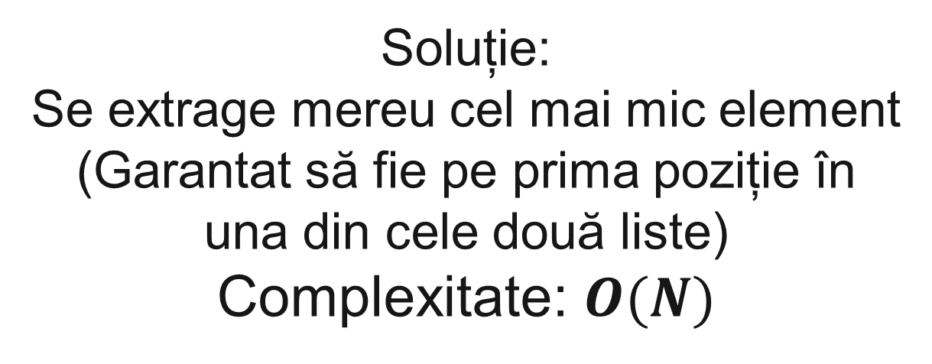
Algoritm merge
2
3
4
5
7
1
2
4
4
6
Soluție:
Se extrage mereu cel mai mic element
(Garantat să fie pe prima poziție în una din cele două liste)
Complexitate: $O(N)$
1
2
2
3
4
4
4
5
6
7

Slide 46
Algoritm merge
2
3
4
5
7
1
2
4
4
6

Slide 47
Algoritm merge
2
3
4
5
7
2
4
4
6
1

Slide 48
Algoritm merge
3
4
5
7
2
4
4
6
1
2

Slide 49
Algoritm merge
3
4
5
7
4
4
6
1
2
2

Slide 50
Algoritm merge
4
5
7
4
4
6
1
2
2
3

Slide 51
Algoritm merge
5
7
4
4
6
1
2
2
3
4

Slide 52
Algoritm merge
5
7
4
6
1
2
2
3
4
4

Slide 53
Algoritm merge
5
7
6
1
2
2
3
4
4
4

Slide 54
Algoritm merge
7
6
1
2
2
3
4
4
4
5

Slide 55
Algoritm merge
7
1
2
2
3
4
4
4
5
6

Slide 56
Algoritm merge
1
2
2
3
4
4
4
5
6
7

Slide 58
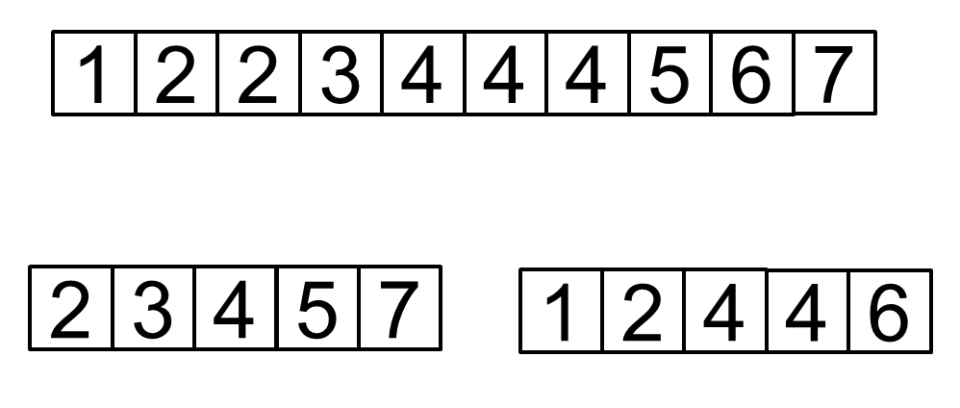
Algoritm merge
Folosim acest semn pentru a reprezenta operația MERGE

Slide 59
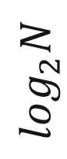
Merge sort
1
2
2
3
4
4
5
7
Se rupe lista în două în mod repetat până rămânem cu liste de un element
Listele de un element sunt sortate
Facem merge listelor două câte două
$$\log_{2}N$$
2
3
4
5
7
1
2
4

Slide 60
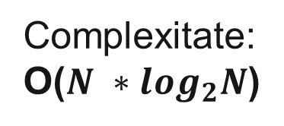
Merge sort
1
2
2
3
4
4
5
7
Complexitate:
O(${N ∗log}_{2}N$)
………………………….
…..
…..
…..
2
3
4
5
7
1
2
4

Slide 61
Merge sort
2
3
4
5
7
1
2
4

Slide 62
Merge sort
2
3
4
5
7
1
2
4

Slide 63
Merge sort
2
3
4
5
7
1
2
4

Slide 64
Merge sort
2
3
4
5
1
7
2
4

Slide 65
Merge sort
2
3
4
5
1
7
2
4

Slide 66
Merge sort
2
3
4
5
1
7
2
4

Slide 67
Merge sort
2
3
4
5
1
2
4
7

Slide 68
Merge sort
1
2
2
3
4
4
5
7

Slide 69
Complexitate?

Slide 70
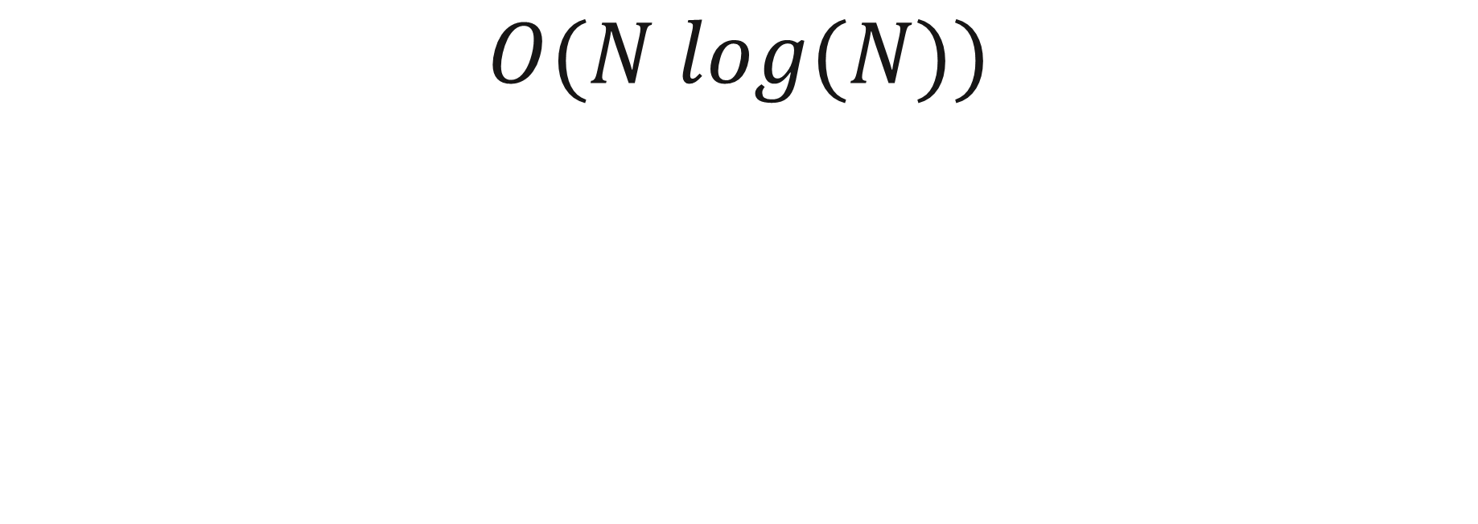
Complexitate?
$$O(N log(N))$$

Slide 72
QuickSort
Se alege un pivot (chiar și random).
Se pun toate elementele mai mici decât pivotul în stânga sa.
Se pun toate elementele mai mari decât pivotul în dreapta sa.
În această operație pivotul poate fi și el mutat pentru a face loc.
Se apelează recursiv QuickSort pentru elementele din stânga respectiv dreapta pivotului.

Slide 73
QuickSort
2
3
4
5
7
1
2
4
2
3
4
1
2
4
5
7
2
3
4
1
2
4
7
2
1
2
3
4
4
2
1
2
4
4
1
2
2
4
4
1
2
4

Slide 74
QuickSort
1
2
2
3
4
4
5
7
5
7
3
1
2
2
4
4
1
2
4

Slide 75
Complexitate?
$$O(N log(N))$$

Slide 77
Radix Sort
4
2
7
6
5
6
1
1
2
4
5
6
6
7

Slide 78
Radix Sort
4
1
0
0
2
0
1
0
7
1
1
1
6
1
1
0
5
1
0
1
6
1
1
0
1
0
0
1

Slide 79
Radix Sort
4
1
0
0
Sortează după cel mai nesemnificativ bit
2
0
1
0
7
1
1
1
6
1
1
0
5
1
0
1
6
1
1
0
1
0
0
1

Slide 80
Radix Sort
4
1
0
0
Sortează după cel mai nesemnificativ bit
2
0
1
0
6
1
1
0
6
1
1
0
7
1
1
1
5
1
0
1
1
0
0
1

Slide 81
Radix Sort
4
1
0
0
Sortează după al doilea cel mai nesemnificativ bit
2
0
1
0
6
1
1
0
6
1
1
0
7
1
1
1
5
1
0
1
1
0
0
1

Slide 82
Radix Sort
4
1
0
0
Sortează după al doilea cel mai nesemnificativ bit
5
1
0
1
1
0
0
1
2
0
1
0
6
1
1
0
6
1
1
0
7
1
1
1

Slide 83
Radix Sort
4
1
0
0
Sortează după cel mai semnificativ bit
5
1
0
1
1
0
0
1
2
0
1
0
6
1
1
0
6
1
1
0
7
1
1
1

Slide 84
Radix Sort
1
0
0
1
Sortează după cel mai semnificativ bit
2
0
1
0
4
1
0
0
5
1
0
1
6
1
1
0
6
1
1
0
7
1
1
1

Slide 85
Complexitate?

Slide 86

Complexitate?
$$O(bN)$$

